Slide 1
Dự báo lưu lượng giao thông I-94 (chiều westbound) — trạm ATR 301
Project 20 — Bài 7: Rò rỉ dữ liệu, chia tập đúng và đánh giá trung thực
Dữ liệu: Metro Interstate Traffic Volume (UCI, CC BY 4.0)

Slide 2
1. Bìa đề tài
Nội dung
• Tên đề tài: *Dự báo lưu lượng giao thông I-94 (chiều westbound) — trạm ATR 301*
• Project 20 — Bài 7: Rò rỉ dữ liệu, chia tập đúng và đánh giá trung thực
• Nhóm · thành viên · ngày bảo vệ
• Dữ liệu: Metro Interstate Traffic Volume (UCI, CC BY 4.0)
---

Slide 3
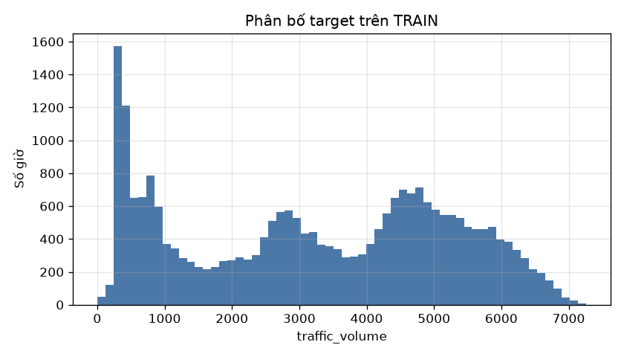
2. Bài toán & dữ liệu
Nội dung
• Đơn vị quan sát: 1 giờ tại một trạm đo; biến mục tiêu traffic_volume — lưu lượng, xe/giờ
• Khoảng thời gian: 2012 – 2018 (dữ liệu kết thúc 30/09/2018)
• Số dòng thô 48.204 → số dòng dùng để mô hình hoá 40.575 (collapse 5.445 nhóm trùng timestamp)
• Ba bẫy đã xử lý:
holiday == "None" là không phải ngày lễ (dùng keep_default_na=False)
temp ≤ 0 K (10 dòng) → NaN theo quy tắc vật lý
rain_1h = 9831,3 (1 dòng) → NaN theo khớp sentinel, không dùng ngưỡng
---
eda_target_distribution.png

Slide 4
3. Ba quy tắc chống rò rễ đã chốt TRƯỚC khi động vào dữ liệu
Nội dung
Mọi biến đổi trước khi tách tập là quy tắc tất định (giờ, thứ, is_holiday từ lịch),
không học thống kê
Imputer / scaler / encoder nằm trong Pipeline, fit trên TRAIN duy nhất
traffic_volume không bao giờ làm feature và không bao giờ được đọc lúc phục vụ
---

Slide 5
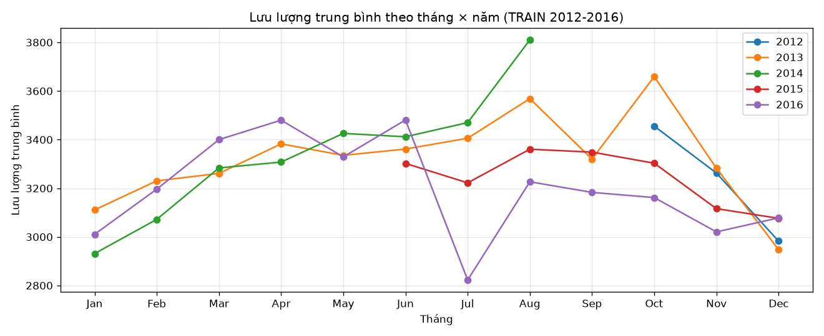
4. Chia tập theo thời gian
Nội dung
Assert chạy mỗi lần: max(train) < min(val) ✓ · max(val) < min(test) ✓ · 0 timestamp chung ✓
---
eda_traffic_by_month_year.png

Slide 6
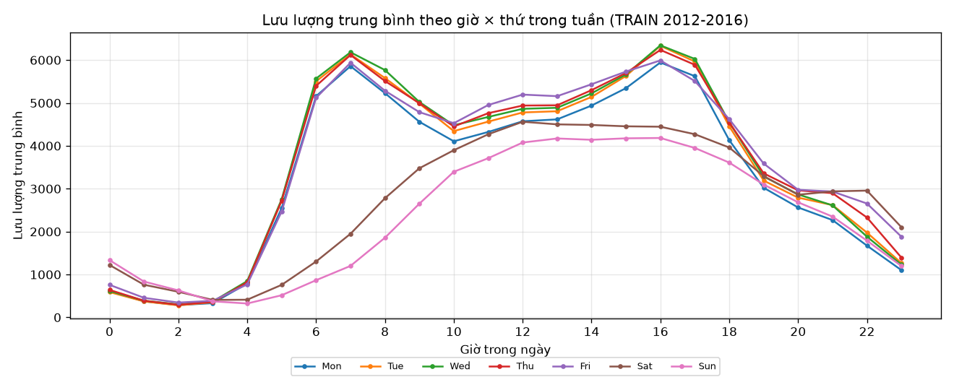
5. Baseline và mô hình
Nội dung
• Baseline: trung bình lưu lượng theo giờ × thứ trong tuần, fit chỉ trên TRAIN
• Mô hình: Ridge (L2) trong Pipeline
ColumnTransformer[OneHotEncoder | SimpleImputer(median) → StandardScaler | passthrough] → Ridge(lsqr)
• 4 cột categorical · 5 cột numeric · 12 cột nhị phân → 217 cột sau tiền xử lý
• alpha chọn theo MAE trên validation 2017 → alpha = 0,001
---
eda_traffic_by_hour_dow.png

Slide 7
6. FINAL TEST 2018 (kết quả chính thức)
Nội dung
• Cùng một tập test, cùng một tập huấn luyện → phép so sánh công bằng
• 2018 không dùng để chọn mô hình hay alpha
---

Slide 8
7. Thí nghiệm 1b: bằng chứng rò rỉ (điểm hay nhất của bài)
Nội dung
Ba arm dùng CHUNG một tập test (2017, n = 4.357), chỉ khác khoảng thời gian huấn luyện:
→ Càng đưa dữ liệu sát thời điểm dự báo vào train, MAE càng giảm — nhưng không phải vì mô hình
khôn hơn, mà vì mô hình đã nhìn thấy hàng xóm của chính dòng cần dự báo.
---

Slide 9
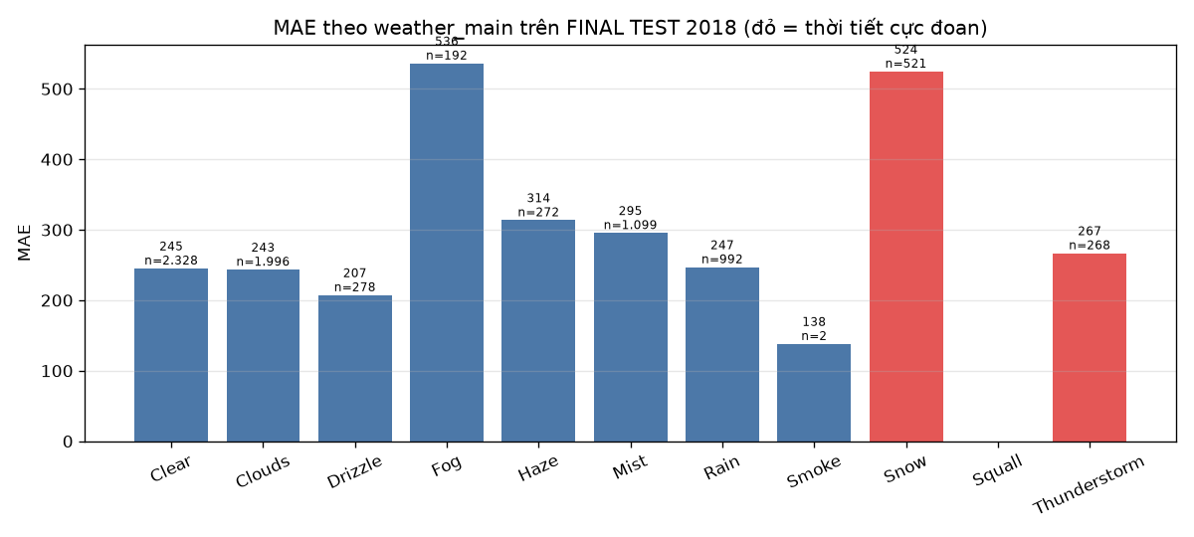
8. Mô hình hỏng ở đâu? (phân tích lỗi, kèm số mẫu)
Nội dung
• Ngày lễ: MAE gấp 4,3 lần, thiên lệch +58,68 (mô hình dự báo cao hơn thực tế)
• Chỉ 7 ngày lễ trong 2018 → ước lượng có độ bất định lớn
• Phân khúc Squall có n = 0 → báo cáo ghi "không đánh giá được", không báo số 0
---
final_mae_by_weather.png

Slide 10
9. Ứng dụng Web / API: chỉ nạp artifact, không train lại
Nội dung
• 3 màn hình: Giới thiệu (/) · Dự báo (/du-bao, gọi POST /api/traffic-forecast thật) ·
Dashboard & Model Card (/dashboard)
• 4 endpoint: GET /health · GET /api/model-info · POST /api/traffic-forecast ·
GET /api/dashboard-metrics
• Không train, không tune alpha, không fit lại encoder/imputer/scaler,
không đọc target từ dataset
• Mọi feature sinh bằng CHUNG hàm src.features.build_features với lúc huấn luyện
→ không có train-serving skew
• Số liệu dashboard đọc từ artifact, không hard-code trong HTML/JS
---

Slide 11
10. Model Card (tóm tắt) & Hạn chế
Nội dung
Hạn chế (nói thẳng):
Một trạm I-94 westbound — không đại diện toàn thành phố
Ngày lễ: MAE gấp 4,3 lần
Thời tiết cực đoan: MAE gấp 1,84 lần
Test 2018 chỉ tới 30/09
Dữ liệu lịch sử 2012–2018
Lịch State Fair chỉ có 2012–2020; ngoài phạm vi hệ thống báo rõ, không tự đoán
Không dùng cho mục đích safety-critical
Dự báo thô âm ở 34/6.533 dòng → API chặn về 0 theo policy max(0, ·)
---

Slide 12
11. Kết luận
Nội dung
Mô hình vượt baseline trên cùng tập test: MAE 259,73 so với 272,90 (−4,8 %)
Cách chia tập quan trọng ngang chọn mô hình — chỉ riêng việc chia tập đã làm MAE chênh
7,55 điểm (§Slide 7), gần bằng cả cải thiện của mô hình (13,17)
Biết mô hình hỏng ở đâu cũng là kết quả: ngày lễ, tuyết, sương mù, giờ đêm
Minh bạch: 317 test pass, 0 fail; web/API chạy thật, chỉ nạp artifact
---

